Slide 1
Historia do Computador
INTRODUÇÃO
“Nessa apresentação visamos mostrar a história do computador explicar alguns tópicos referente ao mesmo logo que tal equipamento nos dias atuais é indispensável para os seres humanos”

Slide 2
O que é o computador
A palavra “computador” vem do verbo “computar” que, por sua vez, significa “calcular”. Sendo assim, podemos pensar que a criação de computadores começa na idade antiga, já que a relação de contar já intrigava os homens.
O computador é um equipamento que a maioria das pessoas utiliza. Seja para trabalho ou lazer, ele está presente em grande parte das residências e dos estabelecimentos.

Slide 3
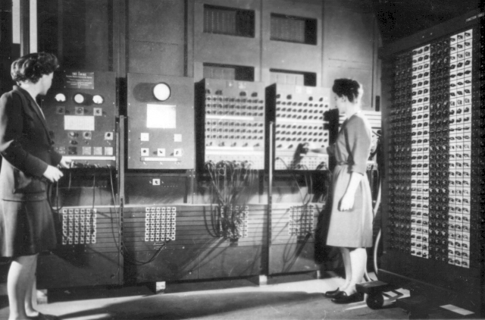
Em 1946, surge o Eniac (Electronic Numerical Integrator and Computer), primeiro computador eletrônico e digital automático: pesa 30 toneladas, emprega cerca de 18 mil válvulas e realiza 4.500 cálculos por segundo.

Slide 4
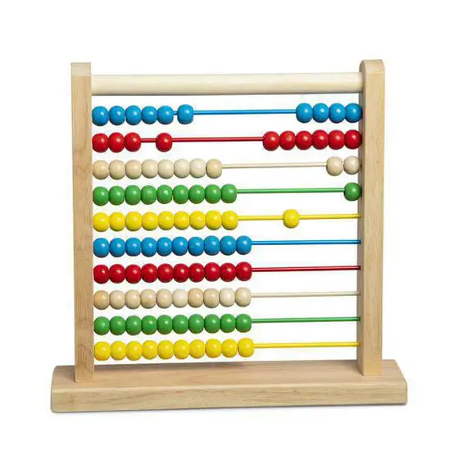
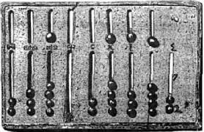
Uma das primeiras máquinas de computar foi o “ábaco”, instrumento mecânico de origem chinesa criado no século V a.C.
Assim, ele é considerado o “primeiro computador”, uma espécie de calculadora que realizava operações algébricas.

Slide 5
Por volta de 1640, o matemático francês Pascal inventou a primeira máquina de calcular automática. Essa máquina foi sendo aperfeiçoada nas décadas seguintes até chegar no conceito que conhecemos hoje.

Slide 6
1- Primeira maquina programável
Em 1801, sendo base para o que aconteceria mais tarde, o inventor francês Joseph-Marie Jacquard, criou a primeira máquina mecânica programável do mundo. O aparelho era uma espécie de tear que controlava a confecção dos tecidos através de cartões de madeira perfurados. Os primeiros computadores usavam cartões perfurados semelhantes.

Slide 7
2- Primeira máquina analítica
Já em 1821, 20 anos depois, o matemático inglês Charles Babbage criou uma máquina analítica que, a grosso modo, é comparada com o computador atual com memória e programas. Graças ao seu invento, Babbage é considerado por alguns estudiosos como o “pai da informática”.

Slide 8
3- Primeira programadora de computador do mundo
Um computador é composto por inúmeros componentes, não é só um aparelho eletrônico, para ele ser um dispositivo considerado de fato computador, ele precisa, por exemplo, de uma série de programações. Dito isso, em 1848, Ada Lovelace, matemática inglesa, escreveu o primeiro software do mundo. Segundo registros, Lovelace, juntou cálculos da máquina inventada por Babbage e com isso, basicamente criou um algoritmo, que consequentemente, virou um programa de computador.

Slide 9
FUNDADORES E PESSOAS IMPORTANTES
1. Charles Babbage inventou o primeiro computador programável do mundo
2. Herman Hollerith criou os cartões perfurados
3. Claude Shannon inovou com a eletrônica digital
4. Ada Lovelace a primeira a inventar um algoritmo processado por uma máquina.
3. Alan Turing foi o desenvolver do que chamamos hoje de computador.

Slide 10
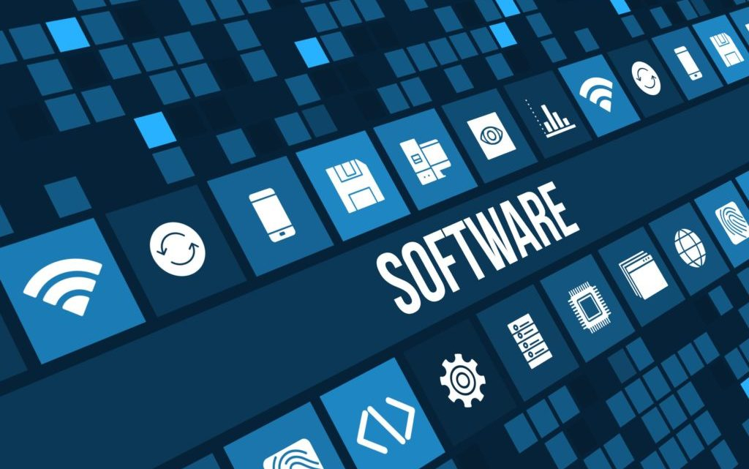
Software
O QUE É?

Slide 11
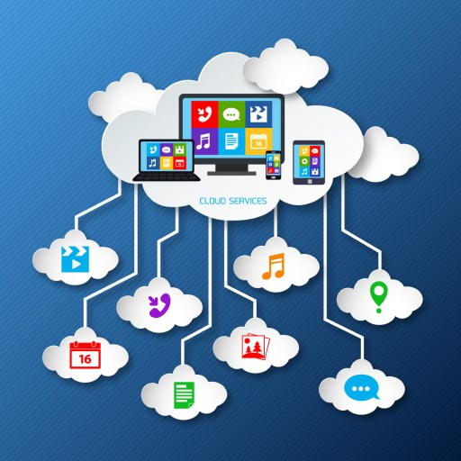
Tipos de Software
- Software de aplicativo
- Software de sistema
- Software de programação

Slide 12
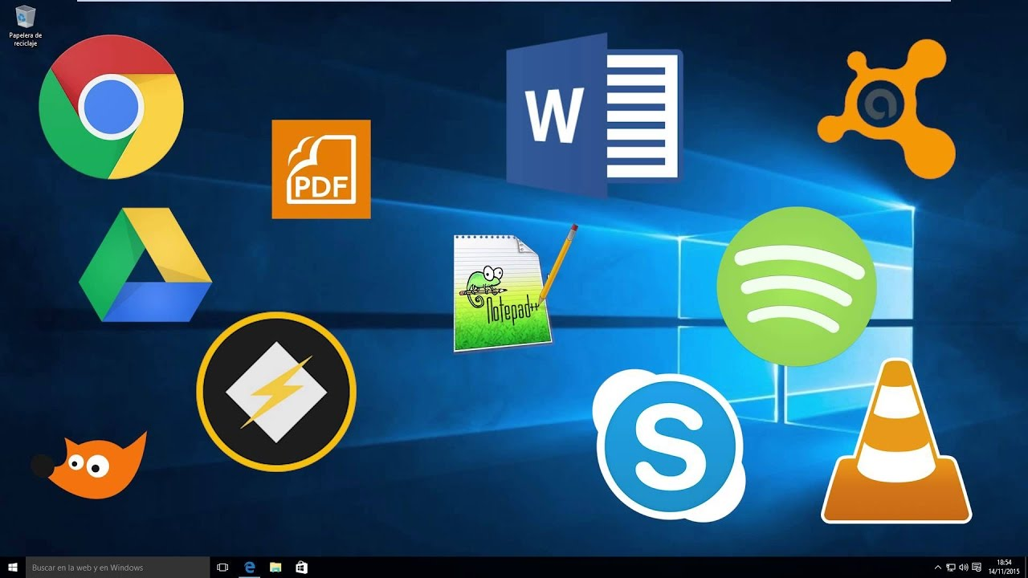
Software de aplicativo

Slide 13
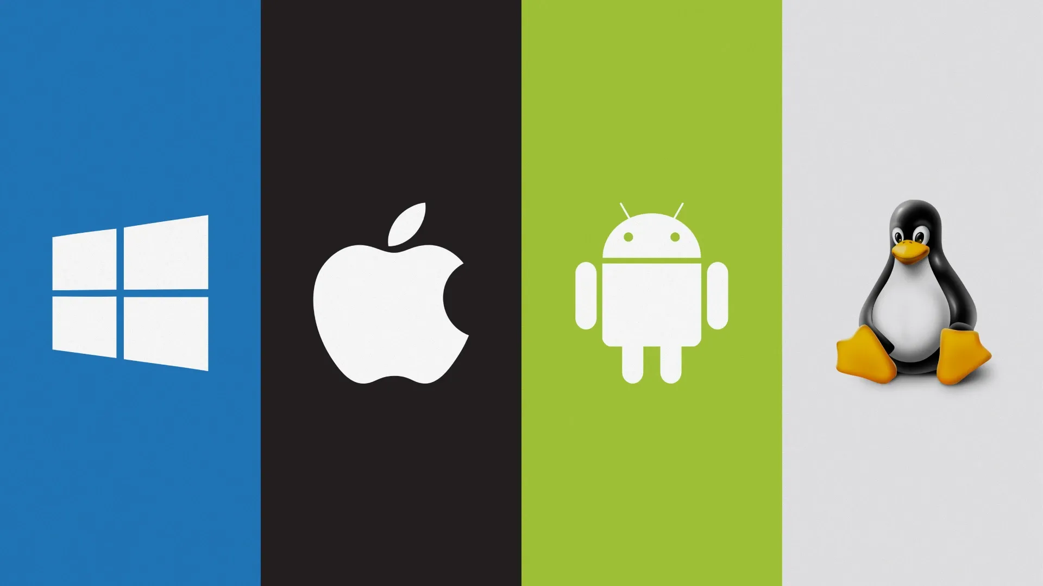
Software de sistema

Slide 14
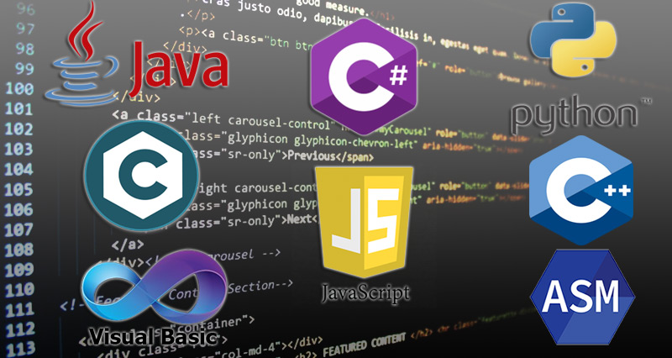
Software de programação

Slide 15
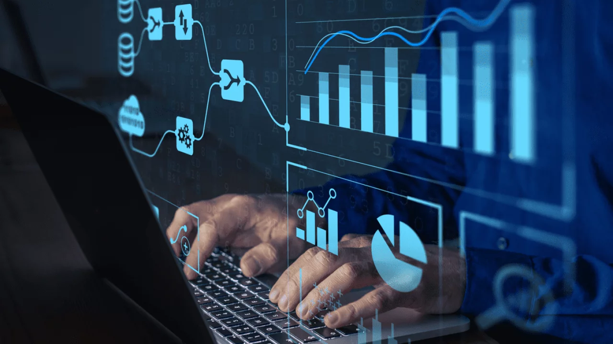
Desenvolvimento de Software

Slide 16
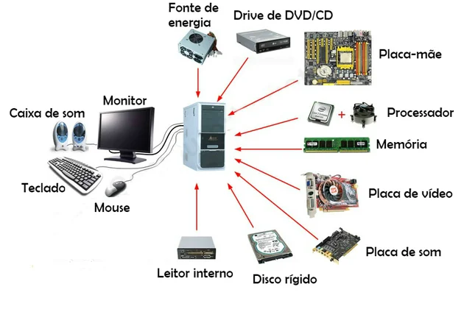
Hardware
O que é

Slide 17
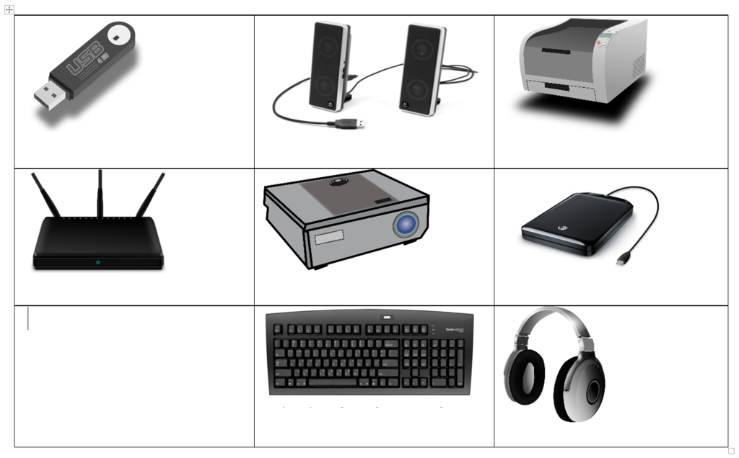
Hardware externo

Slide 18
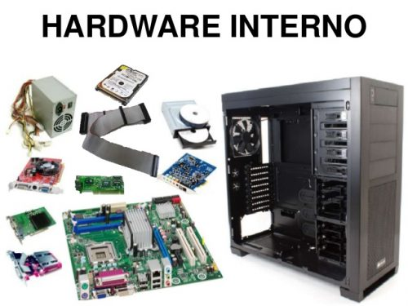
Hardware interno

Slide 19
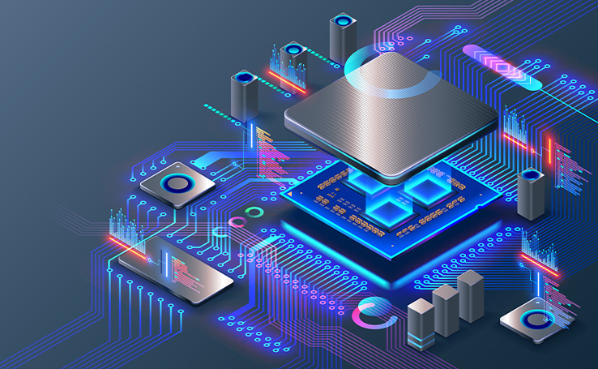
Software e Hardware

Slide 20
Curiosidades sobre o computador
O Computador foi inventado duas vezes. A invenção do computador pode ter surgido em dois momentos diferentes, dependendo do critério. Quando se fala de projetos de máquinas analíticas, ele foi inventado pelo britânico Charles Babbage. A partir da utilização de cartões perfurados, seria possível inserir dados e programas na máquina, que nunca foi concluída. Mais tarde, seus estudos serviram de base para os trabalhos de outros pesquisadores, incluindo o húngaro John Von Neumann e o britânico Alan Turing.

Slide 21
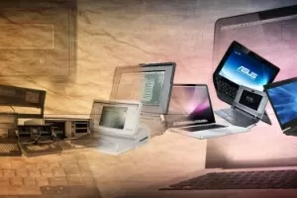
Os computadores já foram vendidos em bancas de jornal. O primeiro computador doméstico foi lançado em 1975, a partir da CPU Intel 8080. O modelo Altair 8800 era vendido na revista Popular Electronics, com pelas soltas para que o próprio comprador pudesse montá-lo em casa.

Slide 22
O primeiro computador brasileiro foi chamado Zezinho. No campo das curiosidades sobre tecnologia no Brasil, tempos a computador Zezinho, desenvolvido em 1961. A máquina foi desenvolvida como trabalho de conclusão de curso de quatro alunos do Instituto Tecnológico de Aeronáutica (ITA), mas foi contestada em uma polêmica. Isso porque a Escola Politécnica da USP defendia que tinha produzido uma máquina antes. No entanto, o projeto da USP só passou a funcionar 11 anos depois do Zezinho.

Slide 23
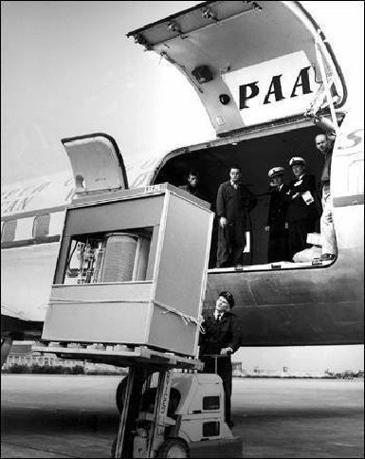
Em 1956, um HD de 5 Mb pesava uma tonelada O primeiro computador a contar com um disco rígido, ou HD (do inglês hard disk), parecido com os atuais foi lançado em 1956. Na época, a máquina da IBM apresentou uma grande inovação de tecnologia de armazenamento, com um disco de capacidade de 5 Mb. O equipamento pesava mais de uma tonelada e podia ser alugado pelo custo de US$ 3,2 mil por mês.

Slide 24
Cenário Atual
De 1975 a 1981, foi criada a quarta geração de computadores, acompanhando a tendência de miniaturização dos produtos de terceira geração e o aprimoramento dos circuitos integrados (CI). A linguagem usada por esta geração é a linguagem de nível mais alto para o problema. Com o desenvolvimento da tecnologia da informação, os computadores diminuem de tamanho, aumentam a velocidade e capacidade de processamento de dados. São incluídos os microprocessadores com gasto cada vez menor de energia.

Slide 25
Cenário a partir de 1990 Nesse período, mais precisamente a partir da década de 90, há uma grande expansão dos computadores pessoais. Além disso, surgem os softwares integrados e a partir da virada do milênio, começam a surgir os computadores de mão. Ou seja, os smartphones, iPod, iPad e tablets, que incluem conexão móvel com navegação na web.

Slide 26
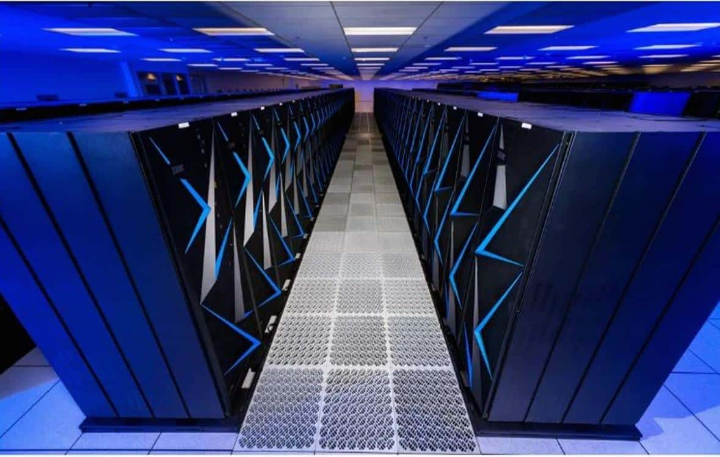
Alguns estudiosos preferem acrescentar a “Quinta Geração de Computadores” com o aparecimento dos supercomputadores, utilizados por grandes corporações como a NASA. Nessa geração, é possível avaliar a evolução da tecnologia multimídia, da robótica e da internet.

Slide 27
